Slide 1
순번 | 이름 | 설명 | 소리
1 | 기본 볼펜 | 기본적인 볼펜이다. | 볼펜 딸깍
2 | 삼색펜 | 세개의 색상이 있다. | 볼펜 딸깍
3 | 무중력 펜 | 우주에서도 쓸 수 있다. 사실 그럴바엔 연필쓴다. | 진공소리
4 | 스마트 펜 | 폰이나 아이패드에 쓸 수 있다. | 인터넷 클릭소리
5 | Fan(선풍기) | 어라..? 이 펜이 아닌데.. | 선풍기 돌아가는 소리
6 | 사인펜 | 뚜껑소리가 예술이다. | 뚜껑 소리 (꼇다 뺏다하는소리)
7 | 젤리 펜 | 펜의 본질을 잃어버린 느낌이다. | 젤리소리 (푹신한소리)
8 | 빨간펜 | 추억의 광고가 생각난다. | 광고에서 일정부분 빼오는게 좋을듯
9 | 아잉펜 | 그 게임의 아잉눈을 보니 가슴이 아프다. | 아잉
10 | 열혈팬 | 뭔가 열정적으로 응원하고있다. | 박수소리
11 | 금색 펜 | 뭐 딱히 예쁜색은 아닌데 어릴땐 왜 좋아했는지.. | 볼펜 딸깍
12 | 펜파인애플애플팬 | PPAP | PPAP순서대로
13 | 샤프 | 샤프심이 안나온다. | 볼펜 딸깍
14 | 수정펜 | 하얀색 펜인가? | 뭔가 미는소리(스윽)
15 | 재팬 | 독도는 우리땅이다. | 망치로 찍는 소리(깡)
16 | 네임펜 | 펜을 잃어버릴수도있으니깐 펜에다가 이름을 써놔야겠다. | 뚜껑 소리 (꼇다 뺏다하는소리)
17 | 3D 펜 | 종이가 없어도 쓸수있다. | 기계 돌아가는소리(우웅)
18 | 러버덕 펜 | 러버덕이 귀엽다. | 고무 오리 소리 (쀄엑)
19 | AK47 | 왜 여기에 총이있는거지? | 총쏘는 소리
20 | 프라이팬 | 뭔가 총알이 튕겨나갈거같다. | 총알 튕기는 소리

Slide 2
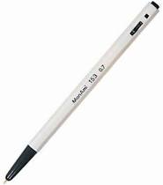
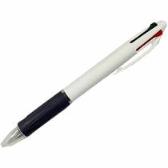
1, 2
1 | 기본 볼펜 | 기본적인 볼펜이다. | 볼펜 딸깍
2 | 삼색펜 | 세개의 색상이 있다. | 볼펜 딸깍

Slide 3
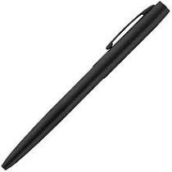
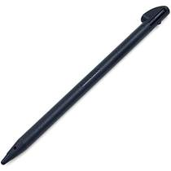
3, 4
3 | 무중력 펜 | 우주에서도 쓸 수 있다. 사실 그럴바엔 연필쓴다. | 진공소리
4 | 스마트 펜 | 폰이나 아이패드에 쓸 수 있다. | 인터넷 클릭소리

Slide 4
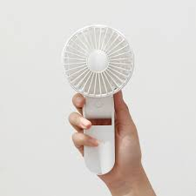
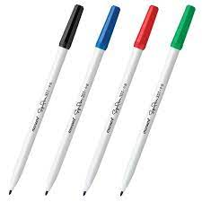
5, 6
5 | Fan(선풍기) | 어라..? 이 펜이 아닌데.. | 선풍기 돌아가는 소리
6 | 사인펜 | 뚜껑소리가 예술이다. | 뚜껑 소리 (꼇다 뺏다하는소리)

Slide 5
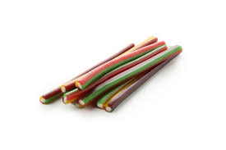

7, 8
7 | 젤리 펜 | 펜의 본질을 잃어버린 느낌이다. | 젤리소리 (푹신한소리)
8 | 빨간펜 | 추억의 광고가 생각난다. | 광고에서 일정부분 빼오는게 좋을듯

Slide 6

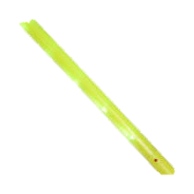

9, 10
9 | 아잉펜 | 그 게임의 아잉눈을 보니 가슴이 아프다. | 아잉
10 | 열혈팬 | 뭔가 열정적으로 응원하고있다. | 박수소리

Slide 7
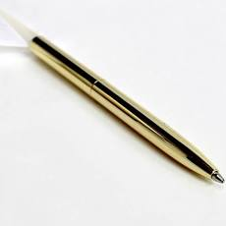
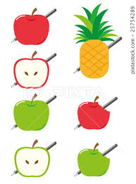
11, 12
11 | 금색 펜 | 뭐 딱히 예쁜색은 아닌데 어릴땐 왜 좋아했는지.. | 볼펜 딸깍
옆에 사진에서 파인애플 > 사과 순으로 그려주셈
12 | 펜파인애플애플팬 | PPAP | PPAP순서대로

Slide 8
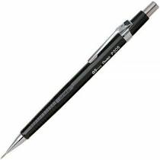
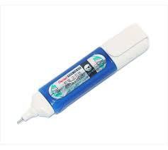
13, 14
13 | 샤프 | 샤프심이 안나온다. | 볼펜 딸깍
14 | 수정펜 | 하얀색 펜인가? | 뭔가 미는소리(스윽)

Slide 9
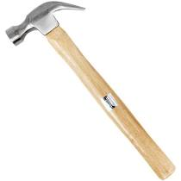

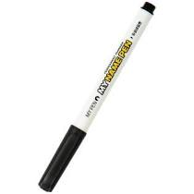
15, 16
15 | 재팬 | 독도는 우리땅이다. | 망치로 찍는 소리(깡)
16 | 네임펜 | 펜을 잃어버릴수도있으니깐 펜에다가 이름을 써놔야겠다. | 뚜껑 소리 (꼇다 뺏다하는소리)

Slide 10
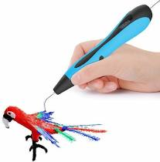
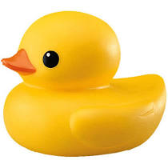
17, 18
17 | 3D 펜 | 종이가 없어도 쓸수있다. | 기계 돌아가는소리(우웅)
18 | 러버덕 펜 | 러버덕이 귀엽다. | 고무 오리 소리 (쀄엑)

Slide 11

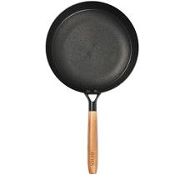
19, 20
19 | AK47 | 왜 여기에 총이있는거지? | 총쏘는 소리
20 | 프라이팬 | 뭔가 총알이 튕겨나갈거같다. | 총알 튕기는 소리

